Slide 1
CREDEAL
JS 부동산 중개
표지
CREDEAL · 0000 · 2026-09-28
당산권역 근생빌딩 매각
근생빌딩
서울 영등포구 영신로 259
근생빌딩
매각 희망가 115억 원
2026.09.28 | 이상은 | JS 부동산 중개
CRE DEAL | IM-5F96A2
1

Slide 2
02
요약
요약
> 종합 가치 제안: 당산권역 소재 [건물명 비공개] — 임대 수익 구조와 자산 가치 상승 시나리오를 분석합니다. 3대 핵심 투자 포인트 (Investment Highlights) • 원금 안전판 확보: 2·9호선 당산역 도보 5분 거리의 준공업지역 [건물명 비공개]. 자주식 8대와 전기차 1대 주차 시설을 갖췄습니다. • 안정적 월 현금흐름: 현행 임대차 현황 및 공실률 기반 순영업소득(NOI) 구조가 확인됩니다. • 가치 상승 및 출구 전략: 현행 공법 여력을 활용한 밸류업 기회와 더불어 향후 권역 지가 상승에 따른 시세차익 실현이 유력합니다. 인근 실거래 비교 사례 10건 기준 평균 평당가 약 3,270만원/평(32,702,189원)으로, 본 자산과 비교 검토할 수 있습니다. 권역 시세 벤치마킹 (실거래 분석 · 연면적 기준)
매매 희망가
연면적
연 수익률(Cap Rate)
CREDEAL · 0000 · 2026-09-28
115억 원
436평
1.56%
공실 현황
실투자금
대지면적
만실
약 118.4억 원
153평
3대 핵심 투자 포인트 (Investment Highlights)
01
> 종합 가치 제안: 당산권역 소재 [건물명 비공개] — 임대 수익 구조와 자산 가치 상승 시나리오를 분석합니다. 3대 핵심 투자 포인트 (Investment Hig...
02
| 권역 평균 ㎡당 단가 (연면적 기준) | 9,892,412원/㎡ |
03
입지 가치: 당산역 도보 5분 역세권, 당산권역 업무·상업 중심지 배후 수요 확보
CRE DEAL | IM-5F96A2
2

Slide 3
03
물건 개요
물건 개요
건축물 개요 및 물리 스펙
주요 용도
제2종근린생활시설
입지 및 자산 개요
연면적
1,441.15㎡ (약 436평)
투자 검토 대상 상업용 자산
권리관계 및 임대차 계약 구조 분석
상세 인접 인프라 및 입지 환경 분석
CREDEAL · 0000 · 2026-09-28
대지면적
506.8㎡ (약 153평)
층수
지하 1층 / 지상 5층
용도지역
확인 필요
준공년도
2002년 (24년 경과)
주구조
철근콘크리트구조
매매 희망가
115억 원 (VAT 별도)
투자 수익 및 운영 현황
투자 검토 대상 자산
임대차 계약 조건 및 운영비 구조 분석
매입 후 운용 계획에 따른 수익성 분석
CRE DEAL | IM-5F96A2
3

Slide 4
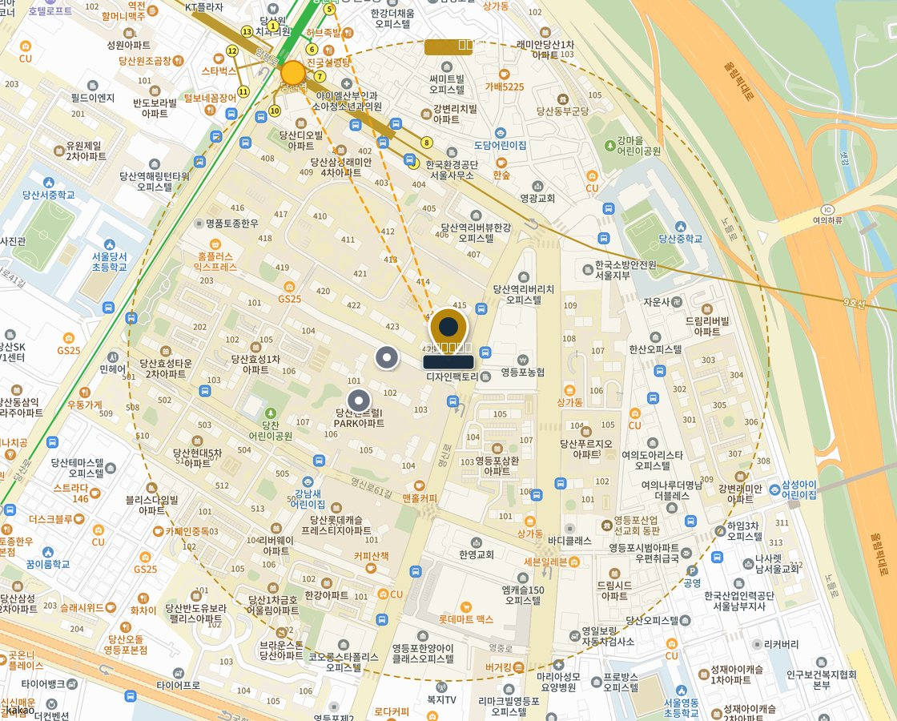
04
입지 정보
입지 정보
소재지
서울 영등포구 영신로 259
대중교통
당산역 9호선 도보 5분 (약 406m)
상권권역
당산권역 주요 상업·업무 권역
CREDEAL · 0000 · 2026-09-28
주요시설
당산삼성래미안4차아파트 425동 도보 1분 (약 28m)
주요시설
당산센트럴아이파크아파트 후문 도보 1분 (약 77m)
입지 종합 분석
당산역 9호선 도보 역세권으로 양호한 대중교통 접근성
당산권역 배후 상권 기반 안정적 임대 수요
CRE DEAL | IM-5F96A2
4

Slide 5
05
토지 정보
토지 정보
토지이용계획 · 규제 분석
대지면적
506.8㎡ (153.3평)
토지 규제 및 공법 분석
용도지역
해당 지역 기준 법정 건폐율 60% 이하, 법정 용적률 400% 이하 적용
입지 특성에 부합하는 최적 토지이용 및 건축 규제 기준 충족
전면 도로 접면 조건 양호, 접근성 우수
CREDEAL · 0000 · 2026-09-28
법정 건폐율
60% 이하
법정 용적률
400% 이하
지목
대
토지평당가
약 7,501만 원/평
CRE DEAL | IM-5F96A2
5

Slide 6
06
렌트롤
렌트롤
2025
2026
공실
층 | 호실 | 용도/업종 | 임차인 | 전용면적(㎡) | 보증금(만원) | 월세(만원) | 계약종료 | 비고
B1 | - | 카페(자가) | 카페(자가) | 317.4 | 0 | 0 | -
1F | - | 약국 | 약국 | 78.3 | 6,000 | 183 | 2026-08-31
1F | - | 내과 | 내과 | 105.5 | 14,000 | 883 | 2026-08-31
2F | - | 내과 | 내과 | 252.2 | 0 | 0 | 2026-08-31
3F | - | 헬쓰장 | 헬쓰장 | 252.2 | 5,000 | 455 | 2026-04-17
4F | - | 와인매장 | 와인매장 | 168.9 | 3,000 | 260 | 2025-04-30
4F | - | 자가 | 자가 | 83.0 | 0 | 0 | -
5F | - | 내과 | 내과 | 183.8 | 1,000 | 165 | 2026-08-31
합계 |  |  | 8개 호실 | 1441.3 | 29,000 | 1,946
5F
내과 (56평)
CREDEAL · 0000 · 2026-09-28
4F
와인매장 (51평)
자가
3F
헬쓰장 (76평)
2F
내과 (76평)
1F
약국
내과
GL (지상/지하 경계)
B1
카페(자가) (96평)
※ 렌트롤 현황 기준 층별 공간 배치도
CRE DEAL | IM-5F96A2
6

Slide 7
07
수익률
수익률
수익률
2.08%
CREDEAL · 0000 · 2026-09-28
연간 임대수입
2.3억원
승계 보증금
2.9억원
매매가
115.0억원
순투자금 (매매가 − 보증금)
112.1억원
투자 판단 참고
수익률 2.1%는 시장 평균 하회 — 토지가치 상승 또는 리모델링 후 임대료 증대 가능성 검토 필요
CRE DEAL | IM-5F96A2
7

Slide 8
08
문의/유의
문의 및 유의사항
01
관심 표명
→
02
NDA 체결
→
03
현장 실사
담당 중개사에게 초기 관심 표명 및 상담 요청
비밀유지계약 후 상세 임대차·재무 자료 제공
건물 컨디션 및 설비 직접 확인 후 의향서(LOI) 제출
CREDEAL · 0000 · 2026-09-28
데이터 출처 표기
담당 중개사
✓ 공부확인
등기부·대장 등 공적 장부 직접 확인
📞 이상은
★ 전문가검증
세무사·감정평가사 등 전문가 확인
☎ xanova@naver.com
🏢 JS 부동산 중개
▲ 매도인고지
매도인이 구두 또는 서면으로 고지
● 중개인입력
중개인 현장 조사 및 경험 기반 입력
면책 조항
◇ AI추정·가정
시나리오 분석 및 AI 모델 추정
본 자료는 투자 권유가 아니며, 기재된 정보의 정확성을 보증하지 않습니다.
JS 부동산 중개 · IM-5F96A2
CRE DEAL | IM-5F96A2
8

